Slide 1
Análise dos Níveis de Contaminação
Stefanno Ruiz Manni
OMS

Slide 2
ÍNDICE
Definição do problema
Análise Exploratória do Dados e Big Numbers
Apresentação do Modelo Preditivo
Recomendações de Políticas

Slide 3
DEFINIÇÃO DO PROBLEMA
Análise da Taxa de Contaminação
Este relatório possui como principal objetivo identificar as principais características que determinam a probabilidade de uma pessoa infectada pelo vírus contaminar uma pessoa saudável, afim de gerar recomendações de políticas de saúde que possam diminuir a taxa de contaminação.
Além disso, será estimado a probabilidade de contaminação entre dois indivíduos de metade da população da qual não temos esses dados.

Slide 4
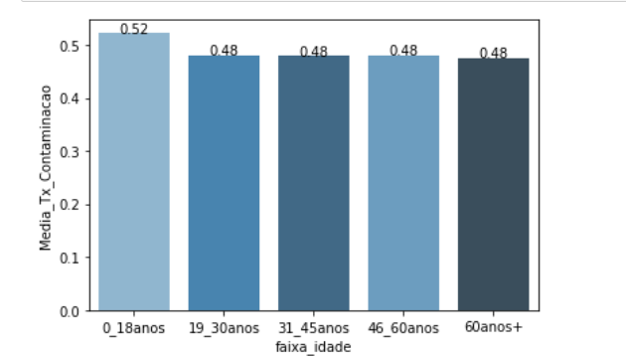
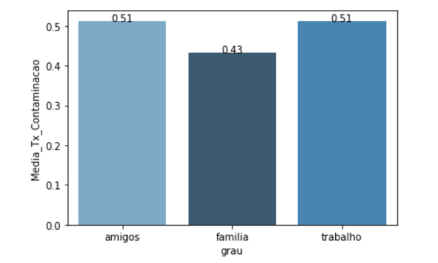
Análise Exploratória dos Dados e Big Numbers
Data Understanding
499K
48%
Probabilidade média de contaminação entre dois indivíduos
Apresentam 53% de taxa contaminação
Relacionamento identificados com dados de taxa de contaminação
166K
Relacionamentos de família
166K
Relacionamentos de trabalho
166K
Relacionamentos de amizade

Slide 5
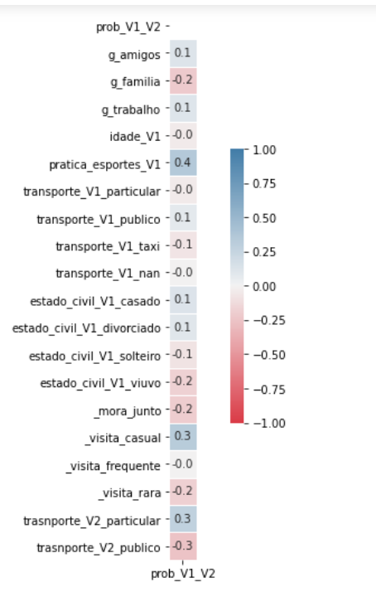
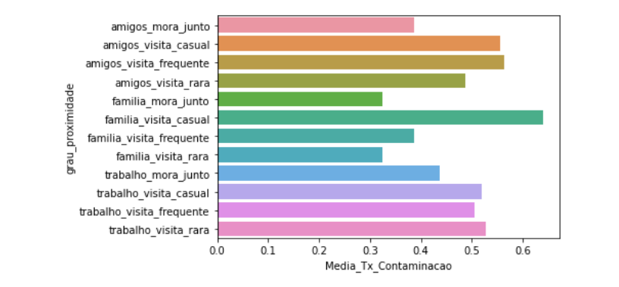
Análise Exploratória dos Dados e Big Numbers
Data Understanding e Análise de Correlação
A análise exploratória dos dados já nos mostram algumas indicações de quais características impactam na taxa de transmissão.
O relacionamento de família parece estar associado à uma menor taxa de transmissão. Isso ainda é corroborado pela correlação negativa da proximidade de “mora junto” com as taxas de transmissão. Porém, família com visita casual apresenta a maior média de taxa de transmissão.
Idade do indivíduo doente não parece ter alguma influência sobre a taxa de transmissão.
Praticar esporte parece estar associado a maiores níveis de contaminação.

Slide 6
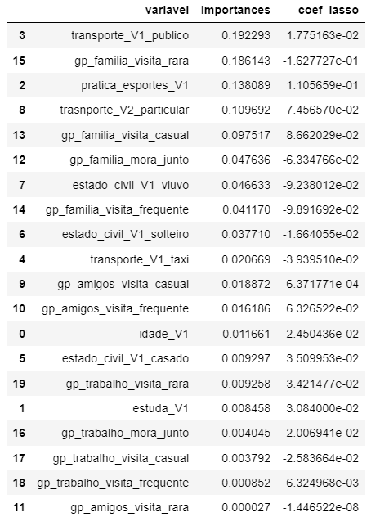
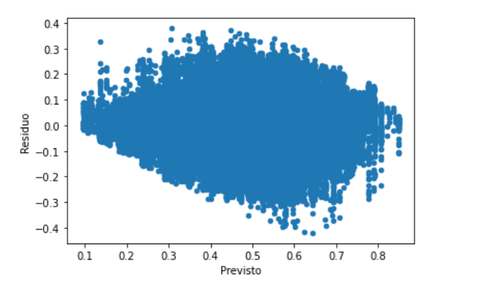
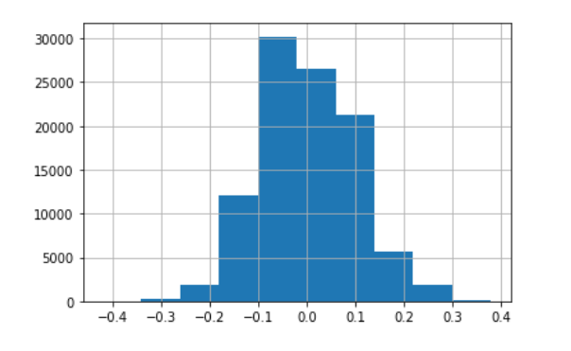
Apresentação Modelo Preditivo
MODELO CONSTRUÍDO
Variáveis do Modelo
Para a previsão das taxas de transmissão do restante da população foi construído um modelo preditivo.
Para a seleção de variáveis do modelo foi construído um modelo linear com regularização, conhecido como Lasso. Ele identifica quais variáveis possuem maior impacto para a precisão do modelo e zera os coeficientes das variáveis que possuem menos impactos.
O Lasso também nos permite entender qual o sentido do efeito (negativo ou positivo) da variável na taxa de contaminação.
O algoritmo GradientBoosting apresentou menor erro, avaliado pela métria RMSE (raíz quadrada do erro médio) e também maior R2, portanto foi escolhido.
O algoritmo GradientBoosting nos fornece a importância de cada variável para o modelo. Combinando a feature importance do gradiente boosting com os coeficientes do lasso podemos identificar políticas efetivas para diminuição da taxa de contaminação.
Residuos vs Previsto
Distribuicao dos residuos
R2 obtido: 0.67

Slide 7
RECOMENDAÇÕES DE POLÍTICAS DE SAÚDE
Acões recomendas
Baseado nas análises apresentadas podemos sugerir as seguintes ações, afim de diminuir a taxa de contaminação entre dois indivíduos:
Estimular a diminuição da utilização do transporte público que está associado à um aumento da contaminação.
Estimular a diminuição da prática de esportes em locais públicos ou coletivos. Muito provavelmente a pratica de esportes está associada à um aumento da contaminação por ser um momento de exposição do indivíduo.
Estimular o isolamento social, evitando visitas casuais e frequentes de amigos e parentes.

Slide 8
PRÓXIMOS PASSOS
Foi disponibilizado um arquivo CSV com as previsões realizadas sobre as taxas de contaminação do restante da população.
Durante o processo de modelagem não foram otimizados os hiperparâmetros do modelo, assim há espaço para melhorias na modelagem e possibilidade de novos insights.
Como próximo passo sugiro realização de refinamento do modelo e também a realização de testes com modelos que possuam melhor interpretação que o GradientBoosting.

